Slide 1


Slide 2


Trò chơi: Ai nhanh mắt

Slide 3

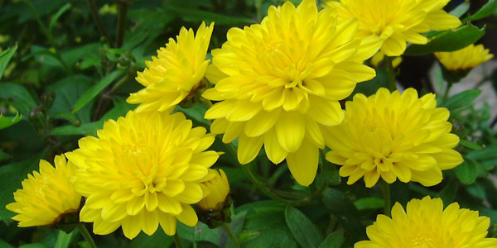

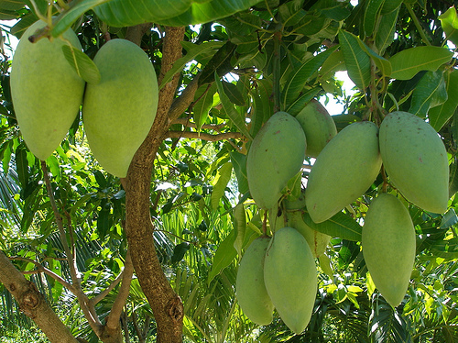

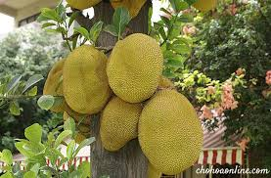
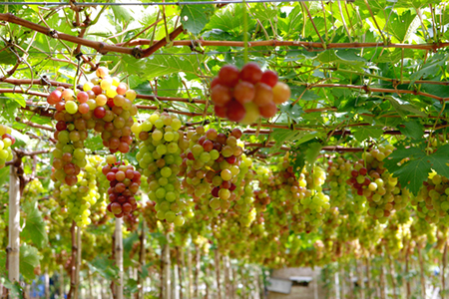
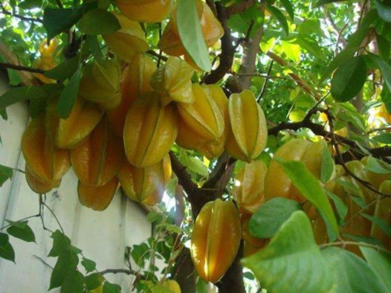
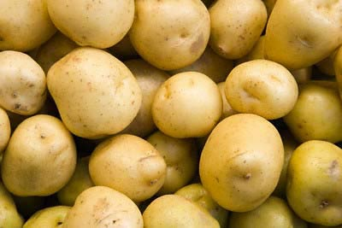
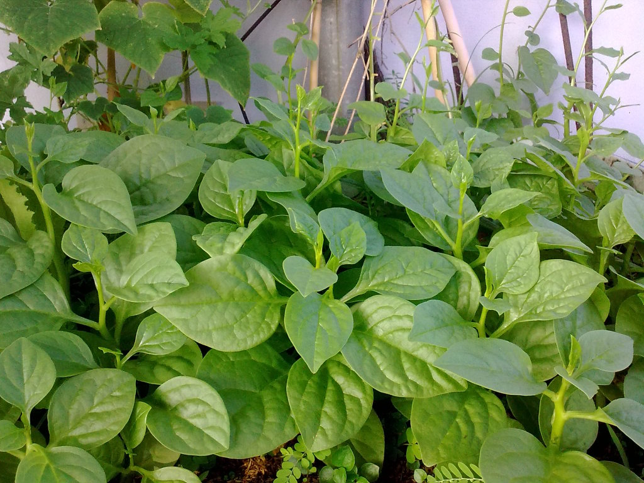
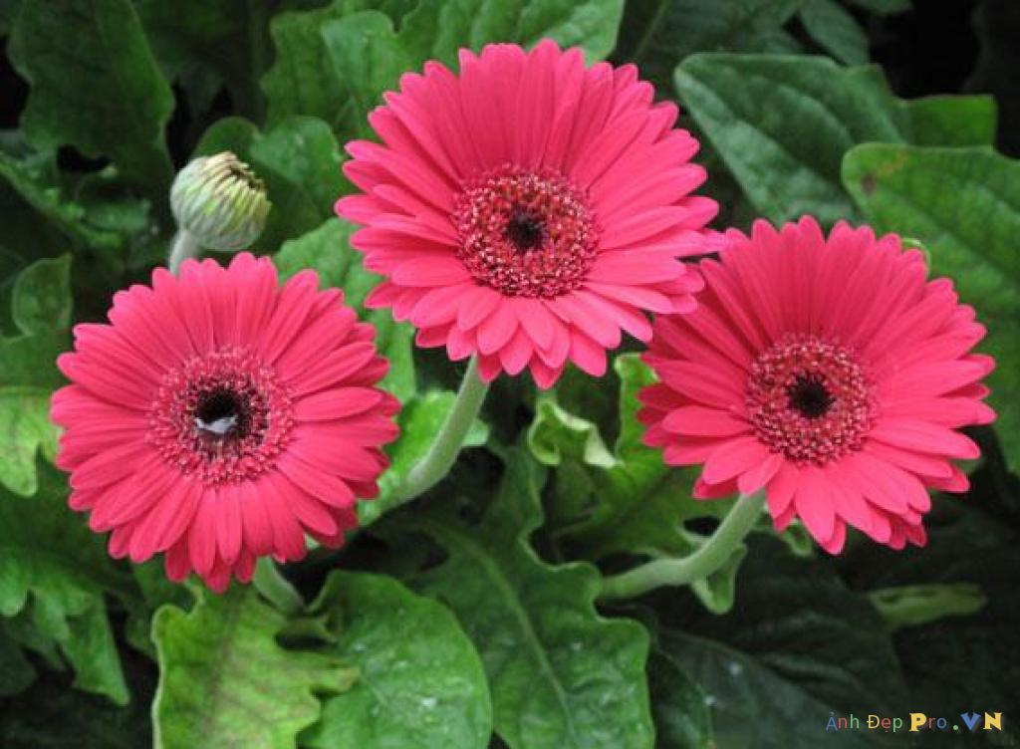
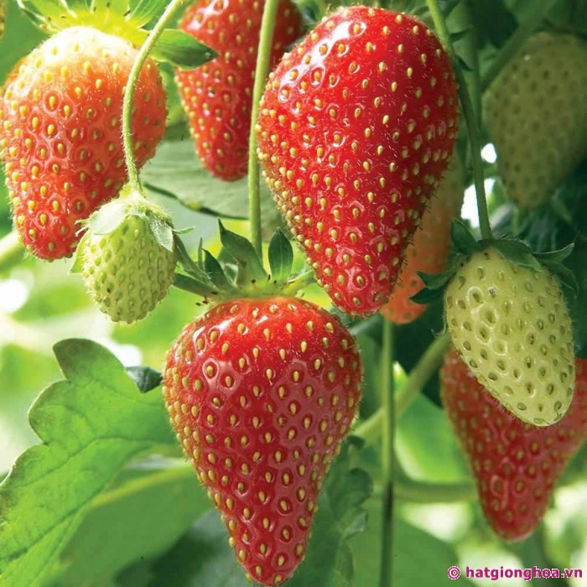
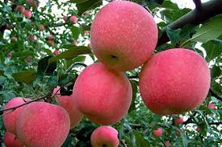

Slide 4
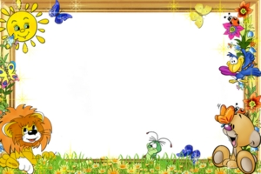
Cách chơi
Bé kích chuột vào ô vuông trước đáp án mà bé cho là đúng, rồi kích chuột vào ô màu Vàng để xem kết quả. Nếu đúng trẻ sẽ nhận được một lời khen và kích chuột vào màn hình để chơi tiếp còn nếu sai xuất hiện ô chữ màu Đỏ Thử lại” là yêu cầu bé phải chọn lại.

Slide 5








Trong đoạn phim vừa rồi bé nhìn thấy những cây ăn quả nào?
A)
D)
B)
E)
Thử lại
C)
F)
Đúng rồi- kích chuột để tiếp tục
Your answer:
Sai rồi bạn thử lại lần nữa
Bạn hãy trả lời câu hỏi trước khi tiếp tục
You answered this correctly!
The correct answer is:
You did not answer this question completely
Chấp nhận
Xóa
Chấp nhận
Xóa

Slide 6

Phần 1: Ôn nhận biết số lượng và chữ số trong phạm vi 7.

Slide 7

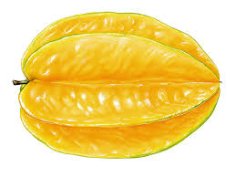

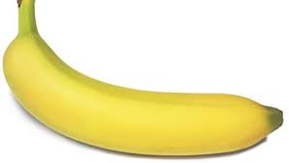
Cửa hàng trái cây

Slide 8

Trong cửa hàng có mấy loại quả?
A)
5
B)
6
C)
4
Your answer:
Sai rồi bạn thử lại lần nữa
You answered this correctly!
The correct answer is:
You did not answer this question completely
Đúng rồi- kích chuột để tiếp tục
Bạn hãy trả lời câu hỏi trước khi tiếp tục
Xóa
Chấp nhận
Xóa
Chấp nhận

Slide 9
Cửa hàng trái cây

Slide 10

Nhóm quả nào có số lượng ít hơn 7?
A)
B)
C)
Thử lại
D)
You answered this correctly!
Sai rồi bạn thử lại lần nữa
The correct answer is:
Đúng rồi- kích chuột để tiếp tục
Your answer:
Bạn hãy trả lời câu hỏi trước khi tiếp tục
You did not answer this question completely
Chấp nhận
Xóa
Chấp nhận
Xóa

Slide 11



7
6
5
4

Slide 12
Bé chọn thẻ số 5 tương ứng với 5 quả khế?
A)
6
C)
7
B)
5
Xóa
Chấp nhận
Xóa
Your answer:
Chấp nhận
You answered this correctly!
Đúng rồi- kích chuột để tiếp tục
Bạn hãy trả lời câu hỏi trước khi tiếp tục
The correct answer is:
You did not answer this question completely
Sai rồi bạn thử lại lần nữa

Slide 13


3
5
6
4

Slide 14

Các bé chọn thẻ số 6 tương ứng với 6 quả?
A)
5
B)
6
C)
7
Thử lại
Xóa
Chấp nhận
Xóa
Chấp nhận
You answered this correctly!
Your answer:
Đúng rồi- kích chuột để tiếp tục
Sai rồi bạn thử lại lần nữa
You did not answer this question completely
The correct answer is:
Bạn hãy trả lời câu hỏi trước khi tiếp tục

Slide 15
Cửa hàng trái cây

Slide 16


6
7
5
4

Slide 17
Bé hãy chọn cho cô thẻ số 7 tương ứng với 7 quả chuối?
A)
5
B)
6
C)
7
Thử lại
D)
4
Chấp nhận
Xóa
Chấp nhận
Xóa
You answered this correctly!
Bạn hãy trả lời câu hỏi trước khi tiếp tục
The correct answer is:
Sai rồi bạn thử lại lần nữa
Đúng rồi- kích chuột để tiếp tục
Your answer:
You did not answer this question completely

Slide 18

3
7
5
4

Slide 19
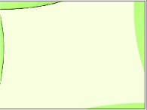
Chọn cho cô thẻ số 7 tương ứng với 7 quả dâu tây?
A)
3
B)
5
C)
4
Thử lại
D)
7
Chấp nhận
Xóa
Chấp nhận
Xóa
You did not answer this question completely
Sai rồi bạn thử lại lần nữa
Your answer:
Đúng rồi- kích chuột để tiếp tục
You answered this correctly!
The correct answer is:
Bạn hãy trả lời câu hỏi trước khi tiếp tục

Slide 20
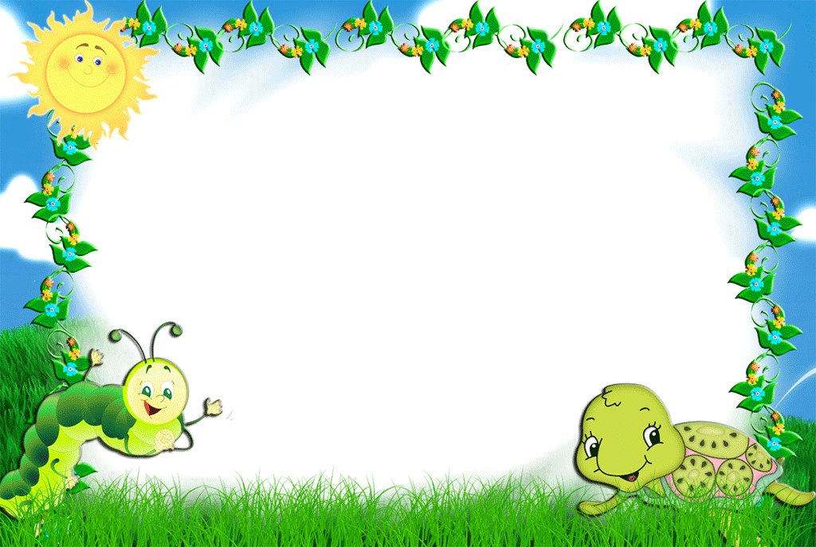
Phần 2:
Đếm đến 8, nhận biết nhóm có 8 đối tượng, nhận biết chữ số 8

Slide 21
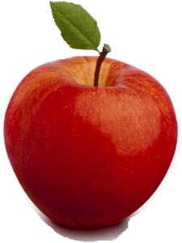
Đếm đến 8 nhân biết nhóm có 8 đối tượng, nhận biết chữ số 8
8
Notes:
21

Slide 22



Đếm đến 8 nhân biết nhóm có 8 đối tượng, nhận biết chữ số 8
8

Slide 23
Số 8 được cấu tạo như thế nào?
A)
Tạo thành bằng hai nét xiên
B)
Tạo thành bằng hai nét thẳng
C)
Tạo thành bằng hai nét cong tròn
Thử lại
Chấp nhận
Xóa
Chấp nhận
Xóa
Sai rồi bạn thử lại lần nữa
Your answer:
The correct answer is:
Bạn hãy trả lời câu hỏi trước khi tiếp tục
You did not answer this question completely
Đúng rồi- kích chuột để tiếp tục
You answered this correctly!

Slide 24
Đếm đến 8 nhân biết nhóm có 8 đối tượng, nhận biết chữ số 8
8
8
Notes:
24

Slide 25


Đếm đến 8 nhân biết nhóm có 8 đối tượng, nhận biết chữ số 8
0
1
2
3
4
5
6
7
8
9

Slide 26
Số nào đứng sau số 7 và đứng trước số 9?
A)
7
B)
8
C)
9
Thử lại
Chấp nhận
Xóa
Chấp nhận
Xóa
Sai rồi bạn thử lại lần nữa
Your answer:
Đúng rồi- kích chuột để tiếp tục
You answered this correctly!
The correct answer is:
Bạn hãy trả lời câu hỏi trước khi tiếp tục
You did not answer this question completely

Slide 27
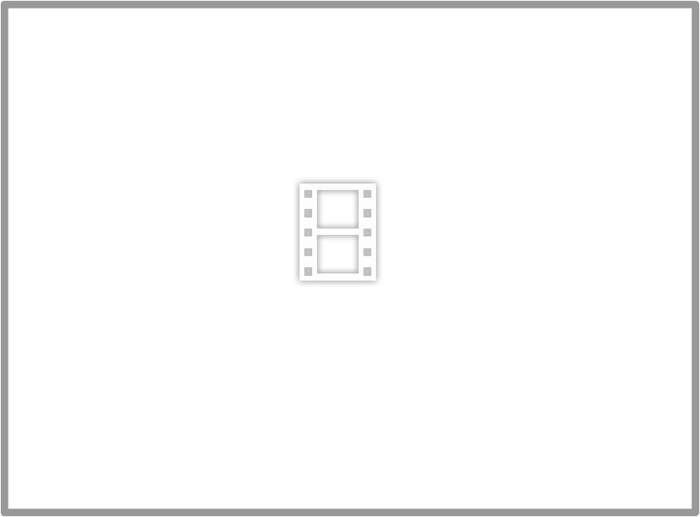

Slide 28
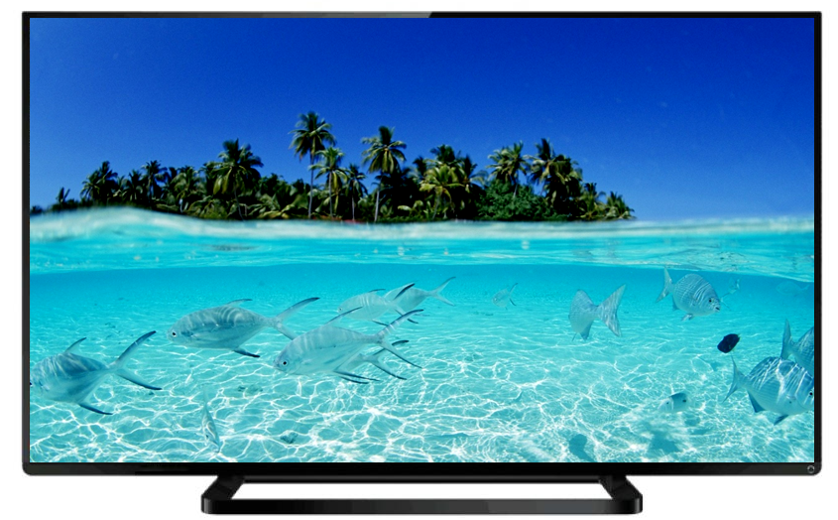

Vườn cây của ba

Slide 29
Phần thứ 3:
Ôn tập củng cố
Trò chơi: Bé nào giỏi nhất

Slide 30
Chúng mình vừa học đếm đến mấy và nhận biết chữ số nào?
A)
6
B)
7
C)
8
Chấp nhận
Xóa
Chấp nhận
Xóa
Your answer:
You answered this correctly!
Sai rồi bạn thử lại lần nữa
Đúng rồi- kích chuột để tiếp tục
You did not answer this question completely
The correct answer is:
Bạn hãy trả lời câu hỏi trước khi tiếp tục

Slide 31
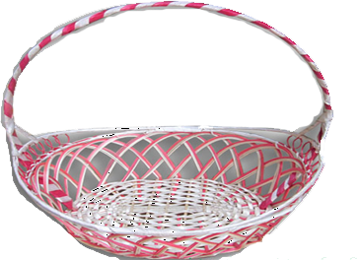
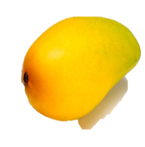
Trong giỏi quả có bao nhiêu quả Xoài?.
Thử lại
Chấp nhận
Xóa
Chấp nhận
Xóa
Sai rồi bạn thử lại lần nữa
Đúng rồi- kích chuột để tiếp tục
You answered this correctly!
You did not answer this question completely
The correct answer is:
Your answer:
Bạn hãy trả lời câu hỏi trước khi tiếp tục

Slide 32
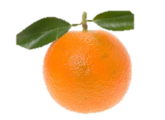

Nối nhóm quả với số tương ứng?
Cột số
Nhóm quả
A
8
A.
Cam
C
5
B.
Táo
B
6
C.
Dứa
You did not answer this question completely
Your answer:
Sai rồi bạn thử lại lần nữa
You answered this correctly!
The correct answer is:
Bạn hãy trả lời câu hỏi trước khi tiếp tục
Đúng rồi- kích chuột để tiếp tục
Chấp nhận
Xóa
Chấp nhận
Xóa

Slide 33
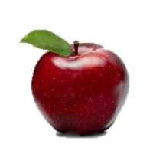
Nhóm quả nào có số lượng là tám?
A)
B)
C)
D)
Thử lại
Chấp nhận
Xóa
Chấp nhận
Xóa
Sai rồi bạn thử lại lần nữa
You answered this correctly!
The correct answer is:
You did not answer this question completely
Đúng rồi- kích chuột để tiếp tục
Your answer:
Bạn hãy trả lời câu hỏi trước khi tiếp tục

